Slide 1
İşletim Sistemi Yapıları
Dr. Cengiz Güngör

Slide 2
Konular
İşletim sistemi servisleri
Kullanıcı ve işletim sistemi arayüzü
Sistem çağrıları
Sistem çağrı türleri
Sistem programları
İşletim sistemi tasarımı ve gerçekleştirimi
İşletim sistemi yapısı
İşletim sistemi debugging
İşletim sistemi üretilmesi
Sistem boot

Slide 3
İşletim sistemi servisleri
İşletim sistemi uygulama programlarının çalışması için ortam sağlar.
İşletim sistemlerinin değerlendirilmesi, sağladığı servisler, arayüzler, sunduğu bileşenler ve bileşenler arasındaki ilişkilerle yapılır.
İşletim sistemleri, programcıların programları kolay bir şekilde geliştirilebilmeleri için servisleri ve bileşenleri sağlar.
İşletim sistemlerinin sağladığı servisler farklılık gösterir.

Slide 4
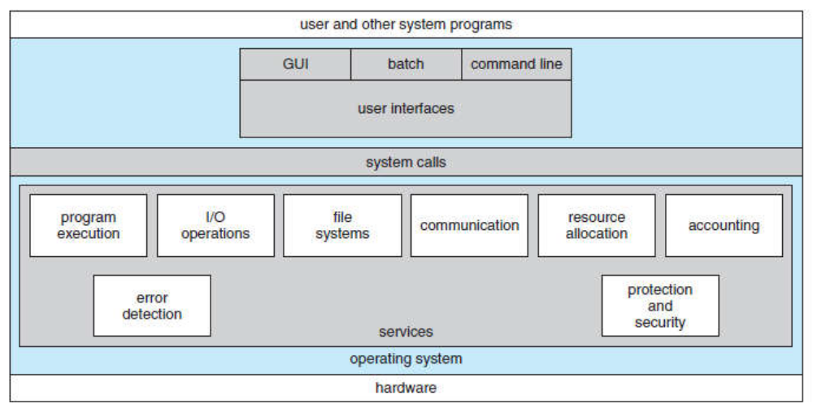
İşletim sistemi servisleri
İşletim sistemleri, ortak servislerle birlikte kendine özgü servislere de sahiptir.

Slide 5
İşletim sistemi servisleri
Kullanıcıya yardımcı olmak için sağlanan fonksiyonlar:
  Kullanıcı arayüzü: Tüm işletim sistemleri kullanıcı arayüzüne sahiptir.
    Komut satırı arayüzü (command-line interface - CLI), metin komutları alır.
    Batch arayüzü (batch interface), komutlar dosya içerisinde saklanır.
    Grafik kullanıcı arayüzü (graphical user interface - GUI), en esnek ve yaygın kullanılandır.
  Program çalıştırma: Sistem bir programı hafızaya yükleme, çalıştırma ve sonlandırma (hatalı veya hatasız) işlemlerini yapar.
  ------→ Devam ediyor

Slide 6
İşletim sistemi servisleri
Kullanıcıya yardımcı olmak için sağlanan fonksiyonlar:
  I/O işlemleri: Programlar I/O cihazlarına ihtiyaç duyabilirler.
    Kullanıcılar koruma ve etkinlik için doğrudan I/O cihazlarını kullanamazlar.
    İşletim sistemleri, I/O cihazları için gerekli işlevleri sağlarlar.
  Dosya sistemi işlemi: Programlar dosyalara veya dizinlere erişim, okuma ve yazma yapmak isteyebilirler.
    İşletim sistemleri dosya erişimlerini düzenleyen işlevleri sağlarlar.
  ------→ Devam ediyor

Slide 7
İşletim sistemi servisleri
Kullanıcıya yardımcı olmak için sağlanan fonksiyonlar:
  İletişim: Bir process başka bir process’le haberleşmeye ihtiyaç duyabilir.
    Bu aynı bilgisayardaki process’ler arasında veya ağdaki bilgisayarlardaki process’ler arasında olabilir.
    İletişim paylaşılmış hafıza (shared memory) alanlarında mesaj göndererek yapılabilir.
  Hata denetimi: İşletim sistemi oluşan hataları sürekli izlemek, raporlamak ve mümkünse düzeltmek zorundadır.

Slide 8
İşletim sistemi servisleri
Sistemin etkin çalışması için kullanılan fonksiyonlar:
  Kaynak tahsisi: Çok sayıda kullanıcı veya iş aynı anda çalışır ve kaynakların bunlara tahsis edilmesi gereklidir.
    Bahsi geçen kaynaklar, CPU time, hafıza, dosya, I/O cihazları olabilir.
  Hesap oluşturma: İşletim sistemi, kaynakların kullanımını kullanıcı bazında tutabilir.
    Bu işlem ücretlendirme veya istatistiksel çalışma için gerekli olabilir.
  Koruma ve güvenlik: Sistem kaynaklarına kullanıcıların erişimi denetlenir ve kullanıcı bazında yetkilendirilir.

Slide 9
Konular
İşletim sistemi servisleri
Kullanıcı ve işletim sistemi arayüzü
Sistem çağrıları
Sistem çağrı türleri
Sistem programları
İşletim sistemi tasarımı ve gerçekleştirimi
İşletim sistemi yapısı
İşletim sistemi debugging
İşletim sistemi üretilmesi
Sistem boot

Slide 10
Kullanıcı ve işletim sistemi arayüzü
İşletim sistemleri, kullanıcılara iki farklı arayüz sağlarlar:
  Command-line interface (command interpreter)
  Graphical user interface (GUI)

Slide 11
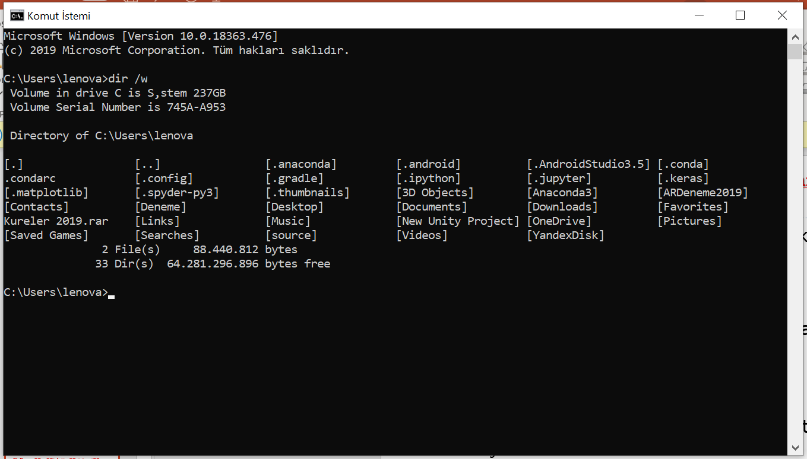
Kullanıcı ve işletim sistemi arayüzü
Command-line interface (command interpreter)
  Kullanıcı doğrudan komutları yazar.
  Kullanımı ve öğrenmesi zordur.

Slide 12
Kullanıcı ve işletim sistemi arayüzü
Command interpreter
Bazı işletim sistemleri, command interpreter’ı kernel kısmında bulundurur.
Windows ve UNIX gibi işletim sistemleri ise command interpreter’a ayrı bir program olarak bakar.
Bazı işletim sistemleri ise, birden fazla command interpreter’a sahiptir.
Interpreter’lar shell olarak adlandırılır.
Kullanıcılar, UNIX ve Linux’da Bourne-Again Shell, C Shell, Korn Shell, … gibi farklı kabuklardan birisini seçebilirler.
Command interpreter tarafından create, delete, list, print, copy, execute, … işlemleri yapılır.
Command interpreter, komutlara ait kodlara sahip olabilir veya her komut için ayrı sistem programı olabilir.

Slide 13
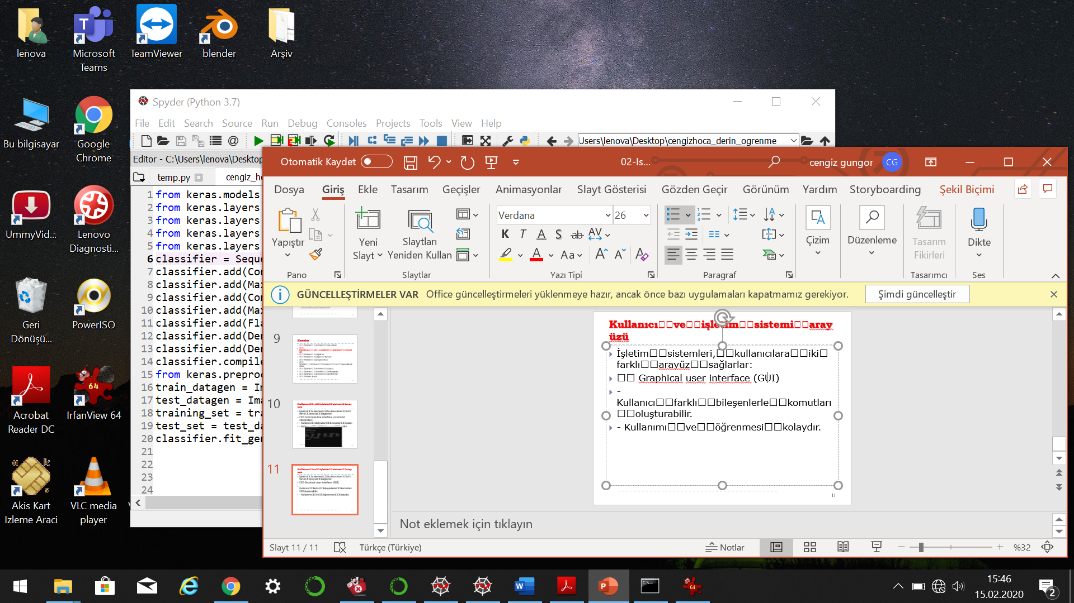
Kullanıcı ve işletim sistemi arayüzü
Graphical user interface (GUI)
  Kullanıcı farklı bileşenlerle komutları oluşturabilir.
  Kullanımı ve öğrenmesi kolaydır.

Slide 14
Kullanıcı ve işletim sistemi arayüzü
GUI
Bazı işletim sistemlerinin arayüzü, menülere sahiptir ve mouse tabanlı işlemlere izin veren masaüstü (desktop) şeklinde oluşturulmuştur.
Programlara, dosyalara, dizinlere, sistem fonksiyonlarına icon kullanılarak erişilebilir veya programlar çalıştırılabilir.
Herhangi bir dizin (folder) içerisindeyken mouse ile menüye ulaşılıp işlem yapılabilir.
İlk GUI, 1973 yılında Xerox Alto bilgisayarda kullanılmıştır.
İlk yaygın kullanılan GUI, Apple Macintosh bilgisayarlarda 1980’li yıllarda kullanılmaya başlanmıştır.
Microsoft’un Windows 1.0 işletim sistemi MS-DOS işletim sistemine arayüz eklenerek geliştirilmiştir.
Mobil cihazlar, parmak ile kullanılan arayüzlere sahiptir.

Slide 15
Konular
İşletim sistemi servisleri
Kullanıcı ve işletim sistemi arayüzü
Sistem çağrıları
Sistem çağrı türleri
Sistem programları
İşletim sistemi tasarımı ve gerçekleştirimi
İşletim sistemi yapısı
İşletim sistemi debugging
İşletim sistemi üretilmesi
Sistem boot

Slide 16
Sistem çağrıları
Sistem çağrıları, servislerin işletim sistemi tarafından kullanılabilmesi için arayüz sağlarlar.
  Bu çağrıların kullandığı program blokları genellikle C veya C++ ile yazılır.
  Düşük seviyeli işlemler (donanım erişimi) için assembly dili kullanılır.
Bir dosyayı açıp (sistem çağrısı), içeriğini okumak (sistem çağrısı) ve kapatmak (sistem çağrısı) ayrı ayrı sistem çağrıları gerektir.
  İşlemler sırasında oluşan hatalar (dosya bulunamadı, okuma hatası, …) sistem çağrıları tarafından yönetilir.
  Uygulama geliştirici, işletim sistemindeki API (application programming interface) (Windows API, POSIX API, Java API) tarafından sağlanan fonksiyonları (dosya aç, oku, yaz, …) kullanır.
Programcı, bu fonksiyonlara programlama dilinin sağladığı kütüphaneler aracılığıyla erişir.

Slide 17
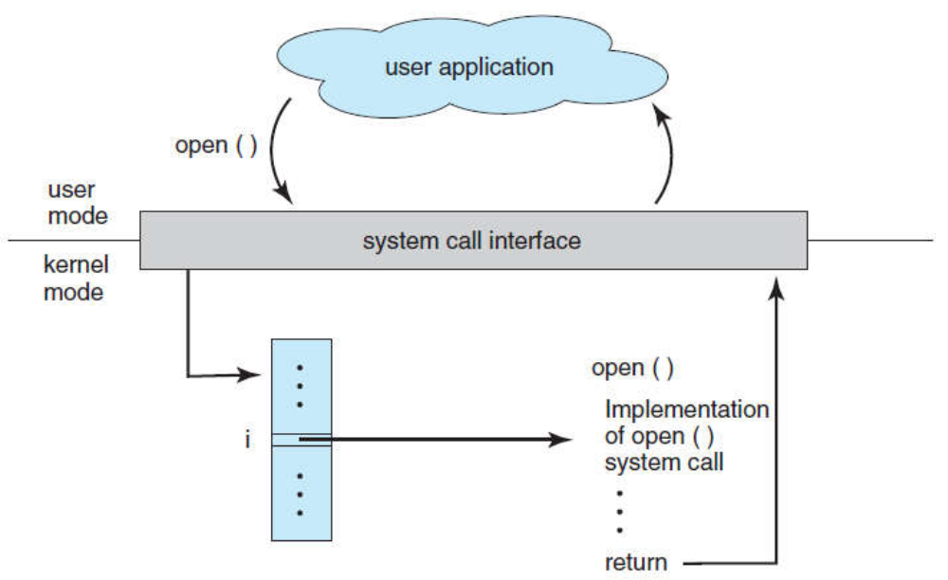
Sistem çağrıları
İşletim sistemi fonksiyonları, kernel’daki sistem çağrılarını başlatır.
  Örneğin Windows’daki CreateProcess() fonksiyonu, Windows kernel’daki NTCreateProcess() sistem çağrısını çalıştırır.
Programlama dilleri,
derleyici (compiler)
tarafından
sağlanan
kütüphaneler ile
sistem çağrılarına
erişmeyi
kolaylaştıran
arayüz sağlarlar.

Slide 18
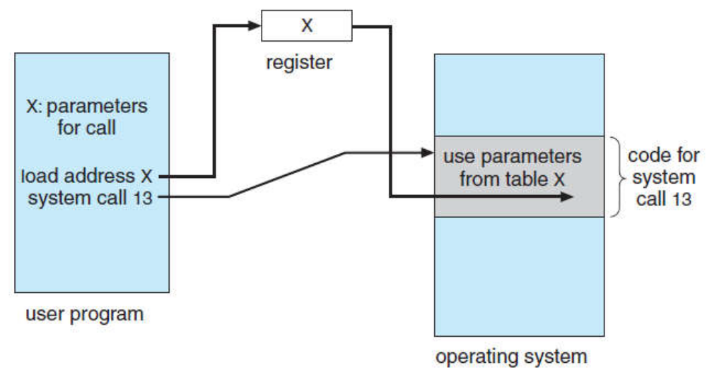
Sistem çağrıları
Sistem çağrılarına veri girişi gerekebilir (dosya adı, giriş cihazı, …).
Üç farklı yöntemle işletim sistemine parametre gönderilebilir:
  Register’lar kullanılabilir.
  Hafızada blok
  veya tablo
  kullanılabilir.
  Stack
  kullanılabilir.
la $a0, head # load address of print heading
li $v0, 4 # specify Print String service
syscall # print heading

Slide 19
Konular
İşletim sistemi servisleri
Kullanıcı ve işletim sistemi arayüzü
Sistem çağrıları
Sistem çağrı türleri
Sistem programları
İşletim sistemi tasarımı ve gerçekleştirimi
İşletim sistemi yapısı
İşletim sistemi debugging
İşletim sistemi üretilmesi
Sistem boot

Slide 20
Sistem çağrı türleri
Sistem çağrıları 6 grup altında sınıflandırılabilir:
  Process control
  File management
  Device management
  Information maintenance
  Communications
  Protection
Devam slaytlarda hepsine bakacağız…
İşletim sistemlerinde desteklenen sistem çağrılarında farklılık olabilir, ancak gerçekleştirilen işlevler aynıdır.

Slide 21
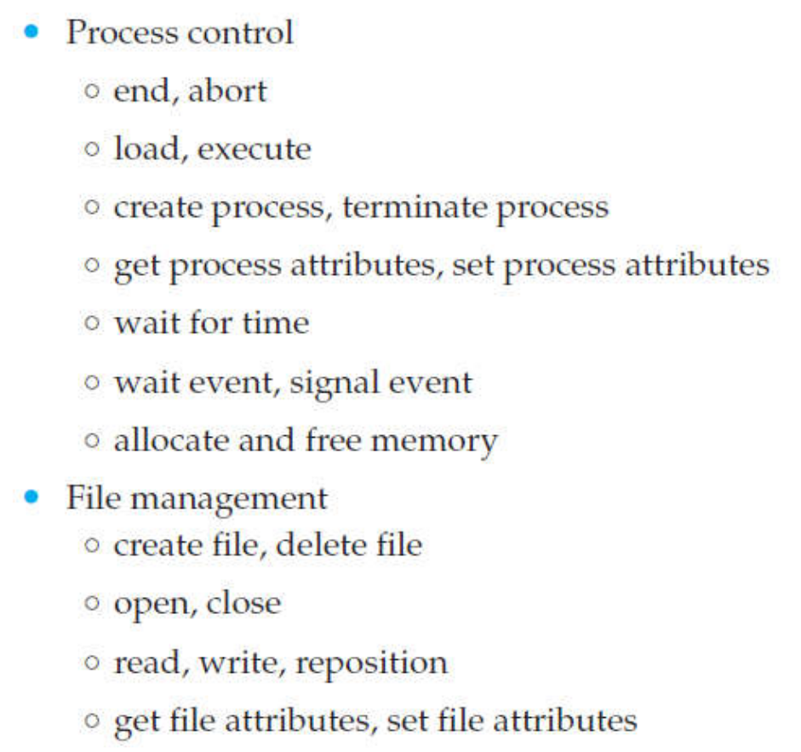
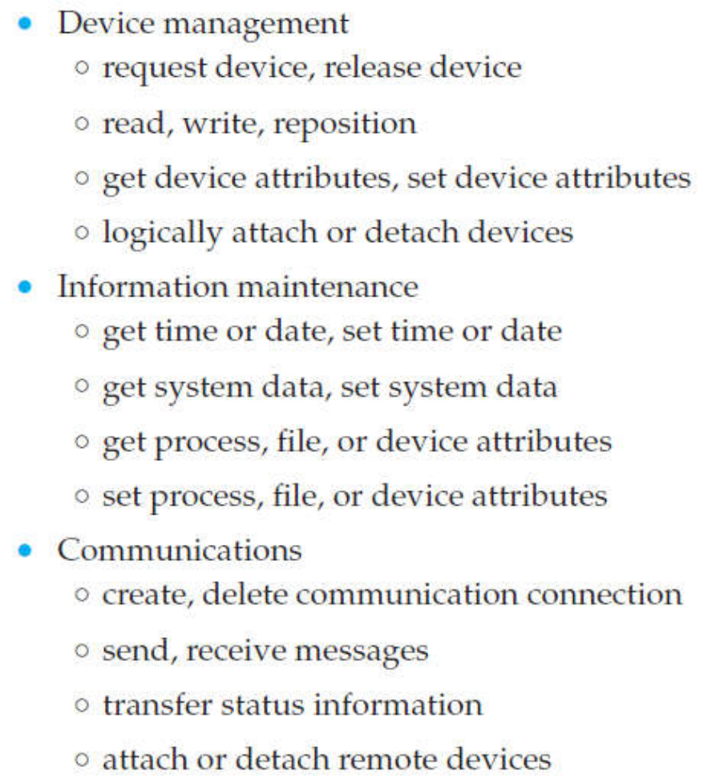
Sistem çağrı türleri
Sistem çağrı türleri ve gerçekleştirilen işlevler aşağıda verilmiştir.

Slide 22
Sistem çağrı türleri
Process control
Bir programın çalıştırılması için load() ve execute() işlemleri yapılır.
Bir program çalışmasını
  normal bir şekilde (end()) veya
  beklenmeyen şekilde (abort())
bitirebilir.
Eğer bir sistem çağrısı programın çalışmasını sonlandırırsa, bir hata mesajı üretilir ve hafızanın dökümü diske kaydedilir. (core dump)
  Hafıza dökümü debugger programı tarafından incelenir ve hataya neden olan bug düzeltilir.

Slide 23
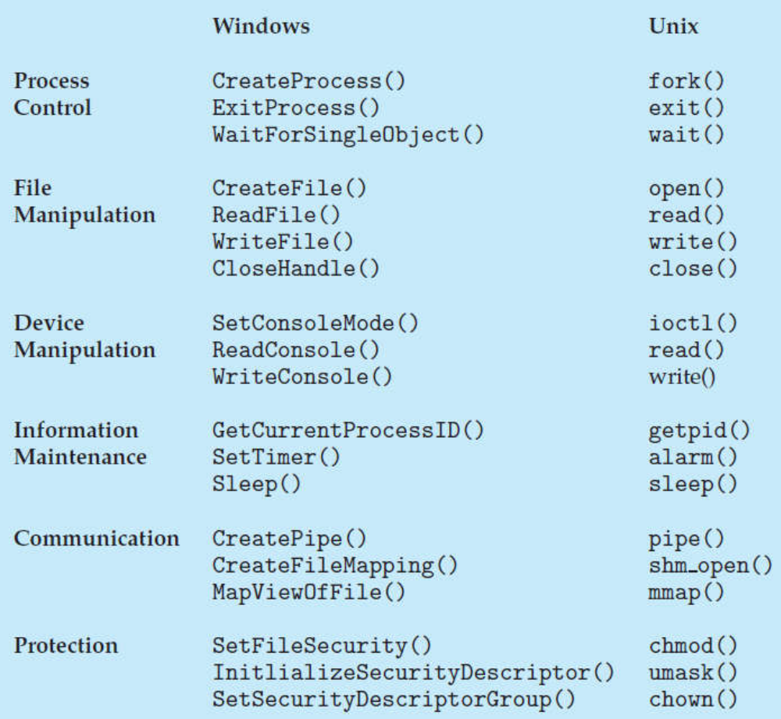
Sistem çağrı türleri
Process control
Windows ve UNIX için örnek sistem çağrıları tabloda verilmiştir.

Slide 24
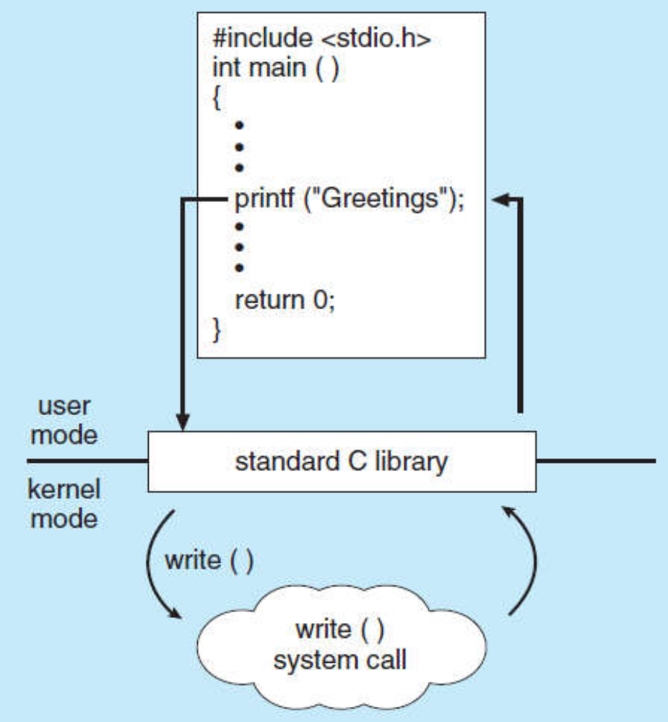
Sistem çağrı türleri
Process control
Bir C programının
printf() deyimini
standart C
kütüphanesi ile
çalıştırması için
sistem çağrısını
kullanması
gereklidir.

Slide 25
Sistem çağrı türleri
Process control
Birden fazla program aynı veriyi paylaşabilir.
  Bu durumda kullanmakta olan process veriyi kilitler (lock) ve diğer process’ler erişemez.
  Kilitleme için acquire lock(), serbest bırakmak için release lock() sistem çağrıları kullanılır.
Process kontrol işlemleri, tek görevli (single-tasking) ve çok görevli (multiple-tasking) sistemlerde farklı gerçekleştirilir.
  MS-DOS (Microsoft-Disk Operating System), single-tasking işletim sistemidir ve bir process çalışırken yeni process başlatılamaz.
  MS-DOS’da bir program hafızaya yerleştirilir ve instruction pointer (program counter register)
  ile ilk komut işaretlenerek çalıştırılır.

Slide 26
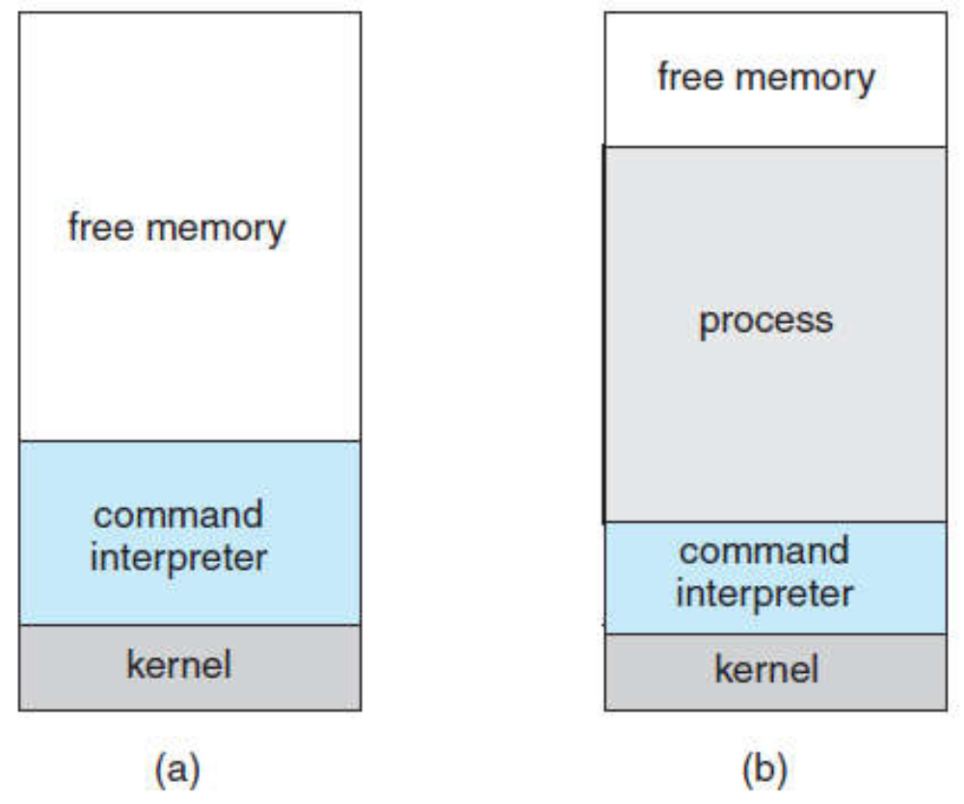
Sistem çağrı türleri
Process control
MS-DOS ile (a) başlangıç durumu ve
(b) programın çalıştırılması şekilde
görülmektedir.

Slide 27
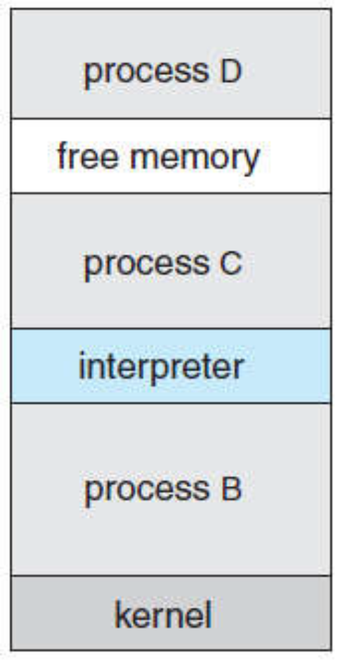
Sistem çağrı türleri
Process control
FreeBSD (Berkeley Software Distribution),
multi-tasking işletim sistemidir ve
bir process çalışırken yeni process
başlatılabilir.
Çok görevli işletim sistemlerinde,
command interpreter bir program
çalışırken de sürekli çalışmaktadır
ve yeni process’ler başlatabilir.

Slide 28
Sistem çağrı türleri
File management
Dosya işlemleri de sistem çağrıları tarafından gerçekleştirilir.
  Dosya oluşturmak ve silmek için create() ve delete() sistem çağrıları kullanılır.
  Var olan dosyayı açmak için open(),
  Dosyayı kapatmak için close() sistem çağrıları kullanılır.
  Dosyadan okuma yapmak veya dosyaya yazmak için read() ve write() sistem çağrıları kullanılır.
  Dosyaların özellikleri ve erişim haklarına erişmek ve değiştirmek için get file attributes() ve set file attributes() sistem çağrıları kullanılır.
  Dosyaların taşınması veya kopyalanması için copy() ve move() sistem çağrıları kullanılır.

Slide 29
Sistem çağrı türleri
Device management
Bir process, çalışması sırasında farklı kaynaklara ihtiyaç duyabilir.
İşletim sisteminin kontrol ettiği tüm kaynaklar cihaz olarak düşünülebilir.
  Bunlar fiziksel kaynaklar (disk dürücüleri) veya sanal cihazlar (dosya) olabilir.
Bir kaynağa erişim isteği request() ile işinin tamamlandığı ise release() sistem çağrısı ile bildirilir.
Bir kaynağa erişim hakkı alındığında, read() veya write() sistem çağrıları ile okuma ve yazma işlemleri gerçekleştirilir.

Slide 30
Sistem çağrı türleri
Information maintenance
Birçok sistem çağrısı kullanıcı programı ile sistem çağrıları arasında veri transferi yapmak için kullanılır.
  Örneğin time() ve date() sistem çağrıları kullanıcı programına anlık saat ve tarih bilgilerini aktarır.
Diğer sistem çağrıları, anlık kullanıcı sayısı, işletim sistemi versiyonu, boş hafıza veya disk alanı gibi sisteme ait bilgileri aktarır.
dump() gibi bazı sistem çağrıları ise bir programın debug aşamasında faydalıdır.
Çoğu işletim sistemi, çalışan programları periyodik aralıklarla izler ve durumunu saklar.
  Bunun için timer interrupt’ları kullanılır.

Slide 31
Sistem çağrı türleri
Communication
Process’ler arasında iletişim için iki yöntem kulanılır:
  Message-passing model
    Mesajlar process’ler arasında doğrudan veya dolaylı (mesaj kutusu) gönderilebilir.
    Her process’in bir process adı ve ID değeri vardır.
    open connection() ve close connection() sistem çağrıları kullanılır.
    Her process gelen mesajları kabul etmek için accept connection() sistem çağrısını kullanır.
    Kaynak process istemci (client), hedef process sunucu (server) olarak adlandırılır.
  Shared-memory model
    Hafıza alanı oluşturmak için shared memory create() ve erişmek için shared memory attach() sistem çağrıları kullanılır.
  İşletim sistemi, paylaşılan alanın yönetimini yapar, veri içeriğini kontrol etmez.

Slide 32
Sistem çağrı türleri
Protection
Protection, bilgisayar sistem kaynaklarına erişimi kontrol eden mekanizmaları sağlar.
  Sistemdeki kaynaklara erişim yetkilendirmesi için set permission() ve get permission() sistem çağrıları kullanılır.
  İzin vermek veya izni kaldırmak için allow user() ve deny user() sistem çağrıları kullanılır.
Protection, çok kullanıcılı ve multiprogramming sistemler için geliştirilmiştir.
Günümüzde, mobil cihazlar da dahil tüm cihazlar için protection gereklidir.

Slide 33
Konular
İşletim sistemi servisleri
Kullanıcı ve işletim sistemi arayüzü
Sistem çağrıları
Sistem çağrı türleri
Sistem programları
İşletim sistemi tasarımı ve gerçekleştirimi
İşletim sistemi yapısı
İşletim sistemi debugging
İşletim sistemi üretilmesi
Sistem boot

Slide 34
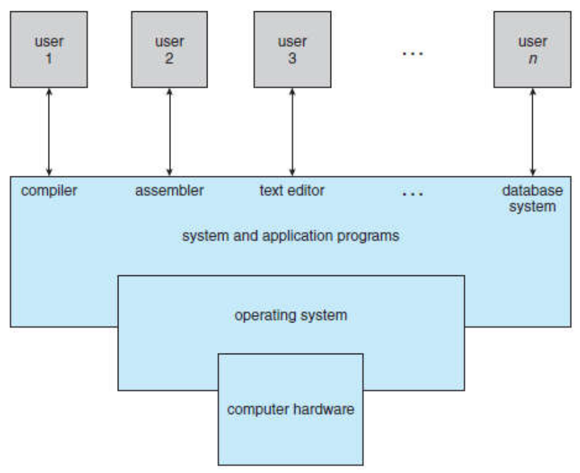
Sistem programları
Modern bilgisayar sistemlerinin en alt seviyesinde donanım vardır.
Donanımın üzerinde işletim sistemi çalışır.
İşletim sisteminin üzerinde ise sistem
programları vardır.
En üstte ise uygulama
programları vardır.

Slide 35
Sistem programları
Sistem programları (system utilities), program geliştirme ve çalıştırma için kolay bir platform sağlar.
  File management
    Dosya ve dizinlerde, create, delete, copy, rename, print, list, … gibi işlemleri gerçekleştirir.
  Status information
    Bazı programlar sistemden tarih, saat, hafıza ve disk boş alanı, kullanıcı sayısı gibi bilgileri ister.
    Daha karmaşık programlar ise, performans, log, debug gibi bilgileri ister.
    Bazı sistemler sistem konfigürasyonunu saklayan registry yapısına sahiptir. (Windows’ta var)

Slide 36
Sistem programları
Sistem programları (system utilities), program geliştirme ve çalıştırma için kolay bir platform sağlar.
  File modification
    Disk veya diğer saklama birimlerindeki dosyaların içeriğini görüntüleme ve değiştirme amacıyla kullanılan metin editörleri vardır.
  Programming-language support
    Programlama dilleri (C, C++, Java, Perl) için compiler, assembler, debugger, interpreter sağlarlar veya ayrıca download edilerek kullanılmasına izin verirler.

Slide 37
Sistem programları
Sistem programları (system utilities), program geliştirme ve çalıştırma için kolay bir platform sağlar.
  Program loading / execution
    Bir programı derledikten sonra hafızaya yükleyip çalıştırmak için kullanılırlar.
    Makine dilinde veya yüksek seviyeli dilde debug amacıyla programlar kullanılabilir.
  Communications
    Bu sistem programları, process’ler, kullanıcılar ve bilgisayarlar arasında bağlantı kurulmasını sağlarlar.
    Kullanıcılar arasında mesajla gönderme, Web sayfalarında gezinti, e-posta gönderme, uzak bağlantı veya dosya aktarımları yapmayı sağlarlar.

Slide 38
Sistem programları
Sistem programları (system utilities), program geliştirme ve çalıştırma için kolay bir platform sağlar.
  Background services
    Tüm genel amaçlı sistemler boot sırasında bazı sistem programlarını başlatırlar.
    Bu programların bazıları sistem boot edildikten sonra sonlandırılır, bazıları ise sistem çalıştığı sürece çalışmasını sürdürür.
    Bu tür sistem programları, service, subsystem veya daemon olarak adlandırılır.
    Ağ bağlantısı, yazıcı işlemleri veya sistem hata izleme servislerini sistem programları sağlarlar.

Slide 39
Konular
İşletim sistemi servisleri
Kullanıcı ve işletim sistemi arayüzü
Sistem çağrıları
Sistem çağrı türleri
Sistem programları
İşletim sistemi tasarımı ve gerçekleştirimi
İşletim sistemi yapısı
İşletim sistemi debugging
İşletim sistemi üretilmesi
Sistem boot

Slide 40
İşletim sistemi tasarımı ve gerçekleştirimi
Tasarım hedefleri
En üst düzeyde bir işletim sisteminin tasarım hedefleri, donanım özellikleri ile sistem türünü şunlardan biri olarak belirler:
  single user, multiuser, gerçek zamanlı, dağıtık, özel amaçlı, genel amaçlı, …
Gereksinimler, kullanıcı hedefleri (user goals) ve sistem hedefleri (system goals) olarak iki gruba ayrılır.
  Kullanıcı, sistemin kolay ve rahat kullanılmasını, kolay ve hızlı öğrenilmesini, güvenilir, güvenli ve hızlı olmasını ister.
  Kullanıcı gereksinimlerine göre sistem gereksinimlerinin belirlenmesi ve bu hedeflerin gerçekleştirilmesi gereklidir.
Bir işletim sisteminin tasarımı ile ilgili genel prensipler, software engineering alanındaki çalışmalarla belirlenmiştir.

Slide 41
İşletim sistemi tasarımı ve gerçekleştirimi
Mekanizmalar ve kurallar
Kurallar (policies) ne yapılacağını,
Mekanizmalar (mechanisms) nasıl yapılacağını belirler.
Örneğin,
  CPU’nun korunması için timer kullanımı mekanizmadır,
  Bir kullanıcı için timer süresinin ne kadar olacağına karar vermek kuraldır.
Kurallar, kaynak ayrılmasına yönelik kararlarda oldukça önemlidir.

Slide 42
İşletim sistemi tasarımı ve gerçekleştirimi
Implementation
Bir işletim sistemi tasarlandıktan sonra gerçekleştirilme aşamasına geçilir.
  İlk işletim sistemleri assembly dili ile yazılmıştır.
Günümüzde işletim sistemleri C ve C++ gibi yüksek seviyeli dillerle yazılmaktadır (neden?).
  Kernel kısmı assembly,
  Yüksek seviyeli işlemler C,
  Sistem programları C, C++, Perl, Phyton gibi dillerle yazılmaktadır.
Linux işletim sisteminde tüm dillerle yazılan kısımlar bulunmaktadır.

Slide 43
İşletim sistemi tasarımı ve gerçekleştirimi
Implementation
Bir işletim sisteminin yüksek seviyeli dillerle yazılması, farklı mikroişlemcilerde çalışabilmesini kolaylaştırır.
  MS-DOS, 8088 assembly diliyle yazılmıştır ve sadece Intel X86 işlemcilerde çalışabilir.
  Linux, C ile yazılmıştır ve Intel X86, Oracle SPARC ve IBM PowerPC işlemcilerde çalışabilir.
Yüksek seviyeli dillerde yazılan işletim sistemleri daha yavaştır ve daha fazla depolama alanına ihtiyaç duyarlar.
Günümüzdeki compiler’lar derleme sırasında optimizasyon yapar ve mikroişlemciler pipelining gibi teknolojilerle çalışma performansı artırır.

Slide 44
Konular
İşletim sistemi servisleri
Kullanıcı ve işletim sistemi arayüzü
Sistem çağrıları
Sistem çağrı türleri
Sistem programları
İşletim sistemi tasarımı ve gerçekleştirimi
İşletim sistemi yapısı
İşletim sistemi debugging
İşletim sistemi üretilmesi
Sistem boot

Slide 45
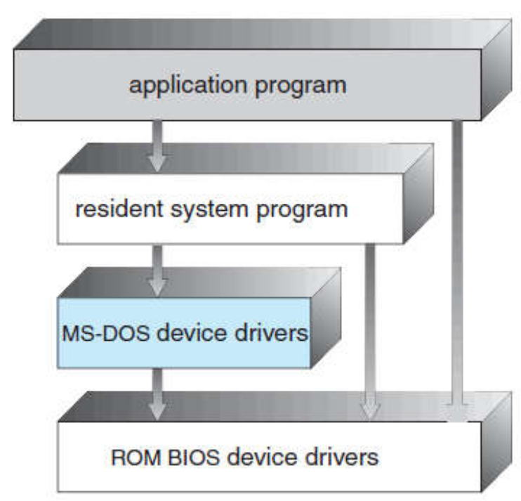
İşletim sistemi yapısı
Basit yapı
Çoğu işletim sistemi, küçük, basit ve sınırlı bir şekilde geliştirilmeye başlar, daha sonra gelişir.
  MS-DOS bu şekilde bir işletim sistemidir.
Başlangıçta az sayıda kişi
tarafından geliştirilmiş ve
modüler yapı dikkatli bir
şekilde oluşturulmamıştır.

Slide 46
İşletim sistemi yapısı
Basit yapı
MS-DOS işletim sisteminde;
  Arayüzler ve işlev seviyeleri iyi bir şekilde oluşturulmamıştır.
MS-DOS’ta bir uygulama programı:
  Sonsuz yetkilidir.
  Temel I/O routinlerine erişip display veya disk sürücülerini kontrol edebilir.
MS-DOS’un bu özelliği;
  Kötücül programların sisteme zarar vermesine ve tümüyle çalışmaz hale gelmesine neden olabilmektedir.

Slide 47
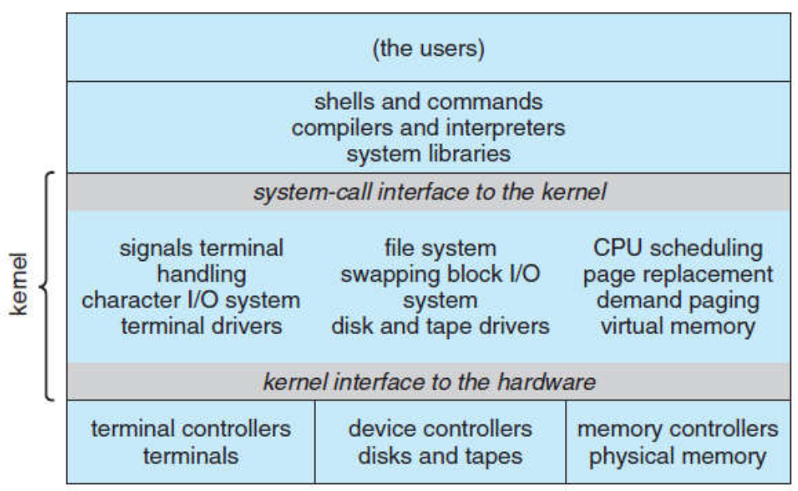
İşletim sistemi yapısı
Basit yapı
UNIX işletim sistemi, ilk geliştirildiğinde kernel ve sistem programları şeklinde iki parçadan oluşmaktaydı.
Kernel kısmı:
  Arayüzler ve
  cihaz sürücüleri
  şeklinde alt
  parçalara
  bölünerek
  gelişmesine
  devam
  etmiştir.

Slide 48
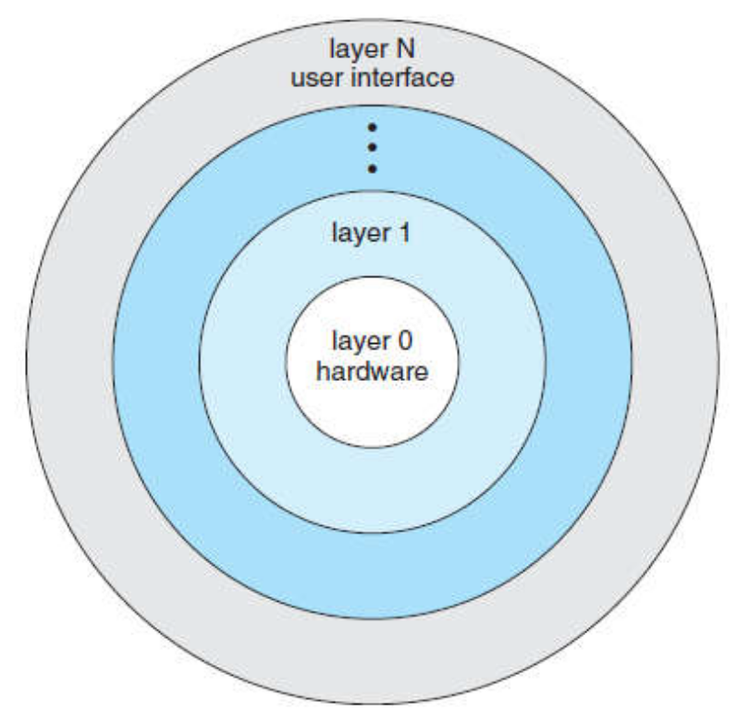
İşletim sistemi yapısı
Katmanlı yapı
İşletim sistemi, modüler yapıda birden fazla katman halinde geliştirilir.
En alt katman donanım, en üst katman ise kullanıcı arayüzüdür.

Slide 49
İşletim sistemi yapısı
Katmanlı yapı
Katmanlı yapıda;
  Tasarım ve implementation kolay yapılır.
  Her katman ayrı ayrı debug edilip doğrulama yapılabilir.
  Her katman alt katman tarafından sağlanan işlemler kullanılarak oluşturulur.
  Yani, her katman alt katmandaki fonksiyonu çalıştıracağından dolayı performans düşme eğilimindedir.
  Her katmanda yapılacak işlevlerin çok iyi planlanması gereklidir.
Katman sayısını olabildiği kadar az olacak şekilde tasarım yapmak performans açısından gereklidir.

Slide 50
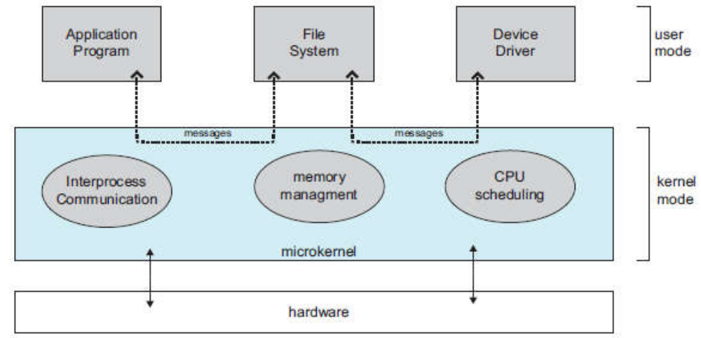
İşletim sistemi yapısı
Mikrokernel
UNIX geliştikçe, kernel kısmı büyümüş ve yönetimi zorlaşmıştır.
1980 yılında Carnegie Mellon Üniversitesinde mikrokernel yaklaşımıyla Mach adında işletim sistemini geliştirmişlerdir.
Bu yaklaşımda, kernel içerisindeki gereksiz tüm bileşenler sistem programlarına aktarılmıştır.

Slide 51
İşletim sistemi yapısı
Mikrokernel
Mikrokernel kısmında, iletişim bileşenleri, hafıza yönetimi ve küçük process’ler kalmıştır.
  Process’ler arasındaki iletişim mesaj gönderimi ile yapılmıştır.
  Mac OS X kernel’ı kısmen mikrokernel yapısını kullanmaktadır.
  Windows NT 4.0 kernel yapısına sahiptir.
  Windows XP ile birlikte ağırlıklı olarak monolithic yapıya (tek parça) dönülmüştür.
Mikrokernel yapısında çoğu servis kullanıcı olarak çalıştığından (kernel servisi olmadığından) güvenlik daha iyi sağlanabilmektedir.

Slide 52
İşletim sistemi yapısı
Modül
İşletim sistemi tasarımında günümüzdeki en iyi teknoloji yüklenebilir kernel modülleri kullanmaktır.
Kernel, boot sırasında veya sistemin çalışması devam ederken yüklenen bileşenlere sahiptir.
Modern işletim sistemlerinde, (UNIX, Linux, Mac OS X, Windows) bu tür çalışma yaygındır.
  CPU yönetimi ve hafıza yönetimi doğrudan kernel kısmındadır,
  Farklı dosya sistemleri gibi destek bileşenleri yüklenebilir kernel modülleri ile sağlanmaktadır.

Slide 53
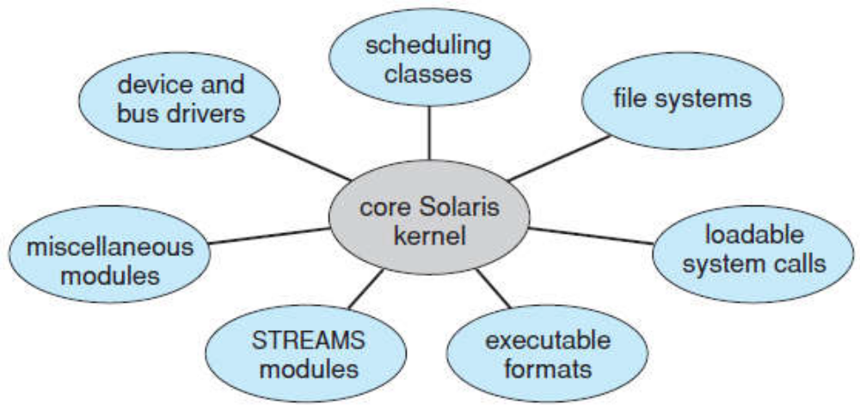
İşletim sistemi yapısı
Modül
Bir modül kendisi yüklendikten sonra başka modülleri çağırabilir veya iletişime geçebilir.
Linux, cihaz sürücüleri ve dosya sistemleri için yüklenebilir kernel modüllerini kullanır.

Slide 54
İşletim sistemi yapısı
Hibrit
Günümüzde işletim sistemleri, tek yapıya bağlı bir şekilde geliştirilmemektedir.
  Farklı yapıları birleştirerek kullanıp; performans, güvenlik ve kullanılabilirliği artırmak amaçlanmıştır.
Linux ve Solaris monolithic yapıdadır.
  Ancak kernel kısmına yeni fonksiyonlar dinamik olarak eklenebilmektedir.
Windows monolithic yapıdadır.
  Ancak bazı temel işlevleri mikrokernel yapısında destekler.

Slide 55
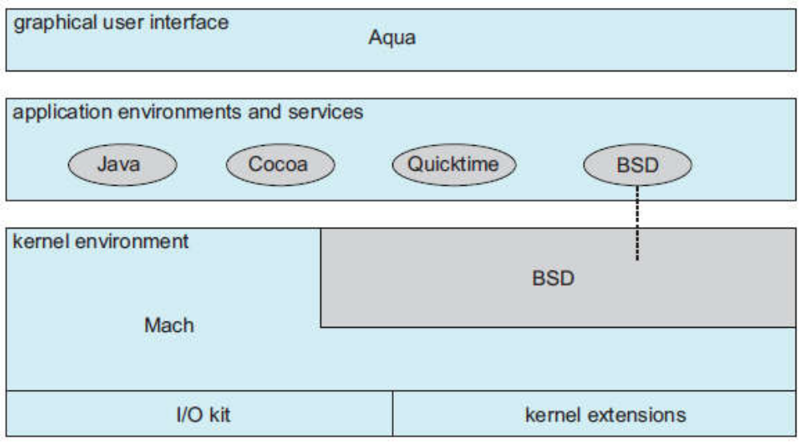
İşletim sistemi yapısı
Mac OS X
Apple Mac OS X işletim sistemi hibrit yapıya sahiptir.
En üst katmanda Aqua kullanıcı arayüzü vardır.
İkinci katmanda, uygulama geliştirme platformları ve servisler vardır

Slide 56
İşletim sistemi yapısı
Mac OS X
Cocoa, Objective C programlama diline API sağlar.
Kernel, BSD kernel ile Mach kernel’ına sahiptir.
Mach, hafıza yönetimi, process’ler arası iletişim, çağrı başlatma, thread yönetimi gibi işlevleri sağlar.
BSD, command-line, ağ ve dosya sistemleri gibi işlevleri sağlar.
I/O kit cihaz sürücülerini sağlar.
Kernel extensions yüklenebilir modülleri sağlar.

Slide 57
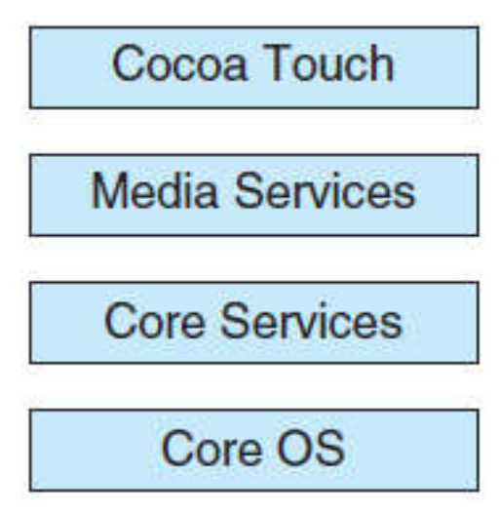
İşletim sistemi yapısı
iOS
iOS, Mac OS X üzerine yapılandırılmıştır.
  Apple iPhone, tablet ve iPad ürünlerinde çalışmak üzere tasarlanmıştır.
Cocoa Touch, Objective C programlama dili için API sağlar.
Media services, grafik, video ve ses servislerini sağlar.
Core services, cloud computing
ve veritabanı servislerini sağlar.
Core OS, en alt katmandır ve
kernel işlevlerini sağlar.

Slide 58
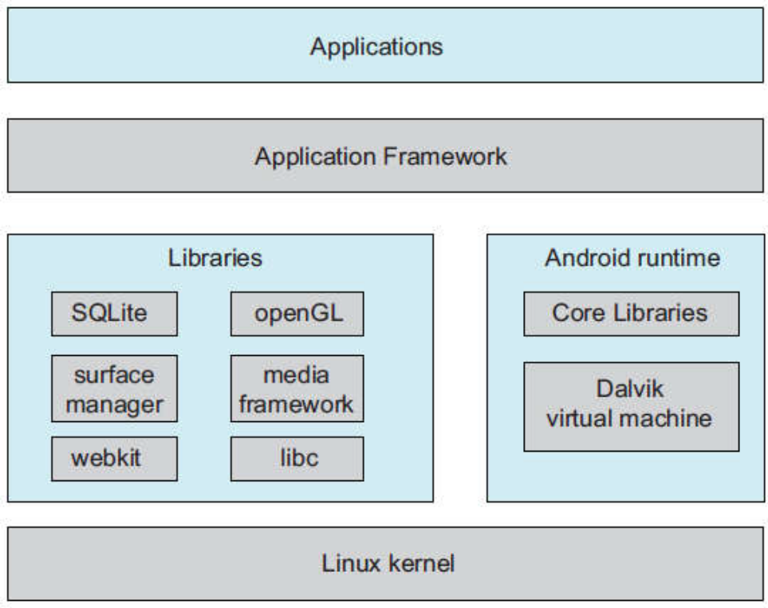
İşletim sistemi yapısı
Android
Google Android, akıllı telefonlar ve tablet bilgisayarlar için tasarlanmıştır.
Android işletim sistemi açık kaynaklıdır ve farklı
platformlarda çalışabilir.

Slide 59
İşletim sistemi yapısı
Android
En alt katmanda, Linux kernel çalışır.
  Hafıza yönetimi, process yönetimi, cihaz sürücüleri ve power management işlemleri için kullanılır.
Android runtime, Java programlama diliyle uygulama geliştirilmesi için gerekli kütüphaneleri sağlar.
Dalvik virtual machine,
Java executable
dosyalarını çalıştırır.

Slide 60
İşletim sistemi yapısı
Android
Kütüphaneler ise farklı uygulamaların geliştirilmesi için gerekli olabilecek bileşenleri bulundurur.
  Web browser için webkit
  Veritabanı işlemleri için SQLite
  Multimedia ve oyunlar için media framework ve OpenGL
  Standart C kütüphanesine
  benzeyen libc
  Ekran erişimlerinin yönetimi için
  surface manager

Slide 61
Konular
İşletim sistemi servisleri
Kullanıcı ve işletim sistemi arayüzü
Sistem çağrıları
Sistem çağrı türleri
Sistem programları
İşletim sistemi tasarımı ve gerçekleştirimi
İşletim sistemi yapısı
İşletim sistemi debugging
İşletim sistemi üretilmesi
Sistem boot

Slide 62
İşletim sistemi debugging
Debugging, genel olarak;
  Sistemdeki hataların bulunması ve giderilmesi işlemlerini ifade eder.
  Debugging, bir kodu yazmaktan çok daha zordur.
Debugging, bug’lar ile ortaya çıkan performans sorunlarını gidermeyi amaçlar.
  Bu yüzden, performans ayarı (performance tuning) konusunu da içerisine almaktadır.

Slide 63
İşletim sistemi debugging
Hata analizi
Bir process hata verdiğinde;
  İşletim sistemleri log dosyasına hata bilgisini kaydeder.
İşletim sistemi aynı zamanda hafızanın anlık durumunu da (memory dump) kaydedebilir.
Kernel’da ortaya çıkan hata crash olarak adlandırılır.

Slide 64
İşletim sistemi debugging
Performance tuning
Sistem performansını artırmak için yapılan işlemlerdir.
Sistemdeki tıkanıklıkların monitör edilerek. gözle belirlenmesi gereklidir.
Örneğin Windows Task Manager;
  Sistemin izlenmesi ve performans için kullanıcı etkileşiminin sağlanması amacıyla kullanılmaktadır.

Slide 65
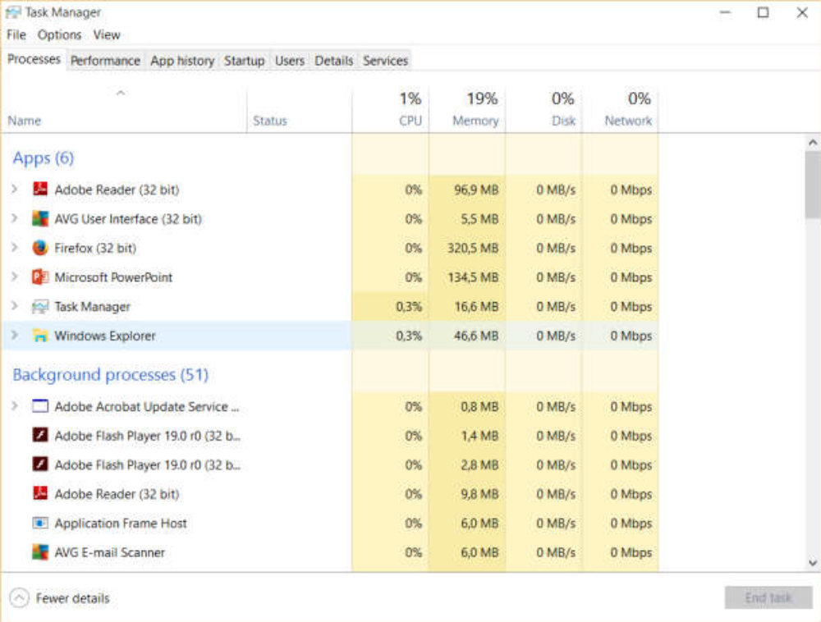
İşletim sistemi debugging
Performance tuning

Slide 66
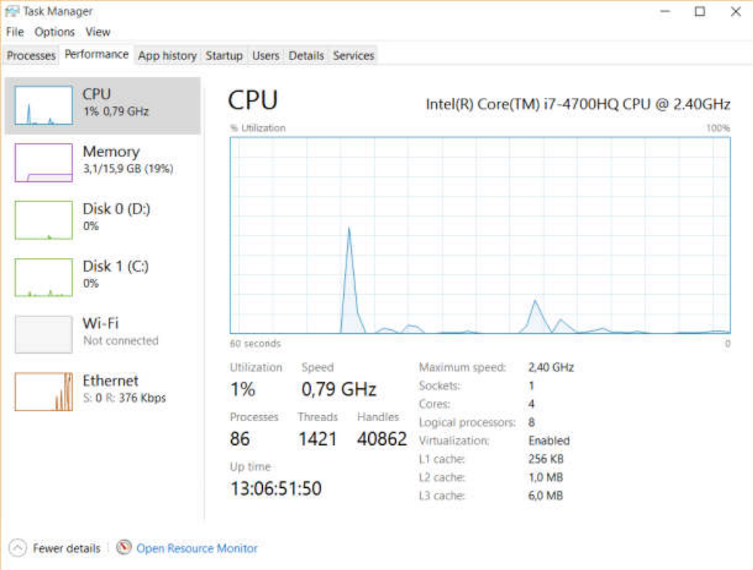
İşletim sistemi debugging
Performance tuning

Slide 67
Konular
İşletim sistemi servisleri
Kullanıcı ve işletim sistemi arayüzü
Sistem çağrıları
Sistem çağrı türleri
Sistem programları
İşletim sistemi tasarımı ve gerçekleştirimi
İşletim sistemi yapısı
İşletim sistemi debugging
İşletim sistemi üretilmesi
Sistem boot

Slide 68
İşletim sistemi üretilmesi
İşletim sistemleri, farklı makinelerde ve farklı konfigürasyonlarda çalışmak üzere tasarlanırlar.
İşletim sistemleri, disklerde, CDROM’larda, DVD-ROM’larda veya ISO image olarak dağıtılırlar.
İşletim sisteminin yüklenmesi için ayrı bir yazılım çalıştırılır ve aşağıdaki bilgileri kullanıcının sağlaması gereklidir:
  Kullanılan CPU
  Disk formatı ve partition’ları
  Kullanılacak hafıza miktarı (Bazı sistemler hafıza erişimini denetler).
  Cihazların interrupt bilgileri (Günümüzdeki çoğu sistem bu bilgileri kendisi oluşturur).
  Hangi işletim sisteminin tercih edildiği (donanım kapasitesine göre belirlenebilir).

Slide 69
Konular
İşletim sistemi servisleri
Kullanıcı ve işletim sistemi arayüzü
Sistem çağrıları
Sistem çağrı türleri
Sistem programları
İşletim sistemi tasarımı ve gerçekleştirimi
İşletim sistemi yapısı
İşletim sistemi debugging
İşletim sistemi üretilmesi
Sistem boot

Slide 70
Sistem boot
Kernel’ın yüklenerek bilgisayarın başlatılmasına booting denilmektedir.
Bootstrap program, ROM (Read Only Memory) üzerindedir ve işletim sisteminin kernel kısmını yükler.
Bilgisayar reset yapıldığında veya yeni açıldığında instruction register (program counter - PC) önceden tanımlı noktaya geçer ve buradan itibaren çalışma başlar.

Slide 71
Sistem boot
Mobil cihazlarda işletim sisteminin tamamı EPROM (erasable programmable read-only memory) üzerinde saklanır.
Bu tür ROM’lar firmware olarak adlandırılır.
Büyük işletim sistemlerinde;
  Bootstrap programı ROM’da,
  İşletim sistemi ise disk üzerinde saklanır.
Boot kısmına sahip olan disk, boot disk veya system disk olarak adlandırılır.

